Slide 1
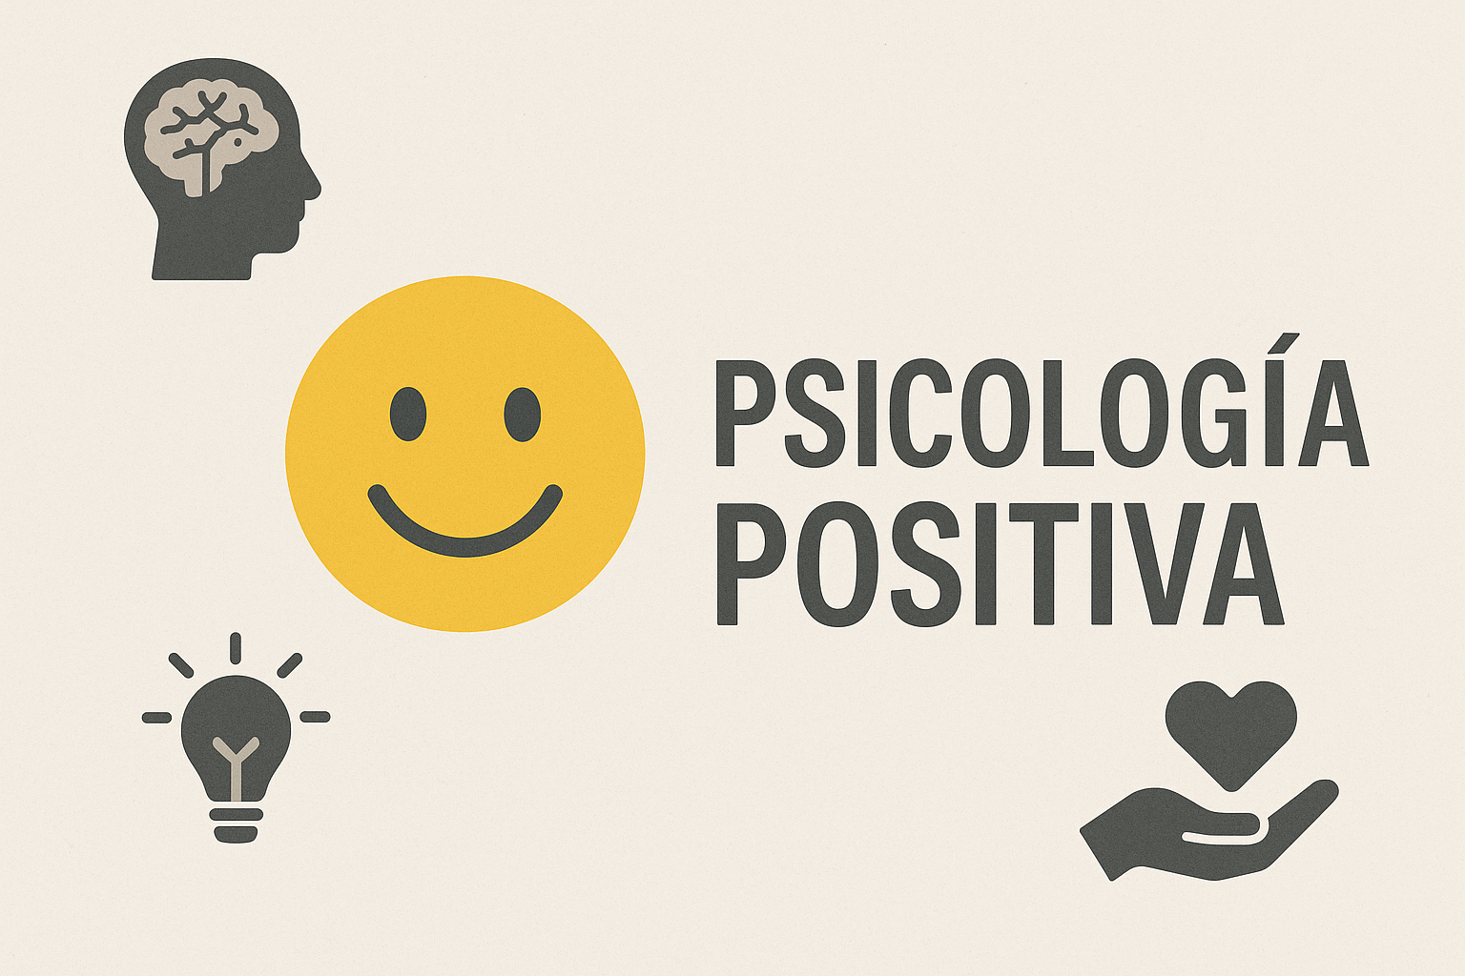

Significado de Psicología positiva y como aplicarían las adicciones

Slide 2
¿Qué es la Psicología Positiva?
🧠 Definición
Rama que estudia las fortalezas humanas y factores que contribuyen al bienestar y la felicidad
.
🌟 Objetivos principales
Fomentar emociones positivas - Desarrollar fortalezas personales - Mejorar relaciones interpersonales - Promover una vida con sentido
📊 Modelo PERMA (Seligman):
P: Emociones Positivas E: Compromiso R: Relaciones positivas M: Significado (Meaning) A: Logros

Slide 3
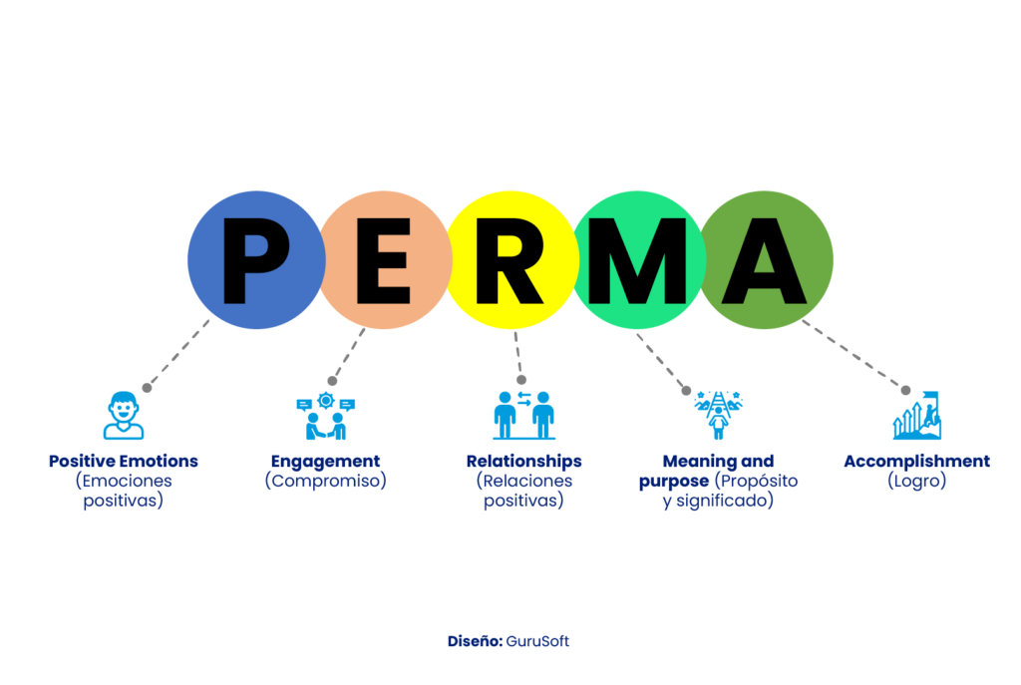
Martin Seligman

Slide 4
Gratitud: Clave para el Bienestar Emocional
💖 ¿Qué es la gratitud?
Reconocer y apreciar los aspectos positivos de la vida, tanto grandes como pequeños.
🛠️ Beneficios psicológicos
- Aumenta la felicidad - Reduce la depresión y el estrés - Mejora el sueño y la salud - Fortalece vínculos sociales
📝 Ejercicios prácticos de gratitud
Diario de gratitud - Cartas o mensajes de agradecimiento - Reflexión diaria antes de dormir
🧭 "La gratitud convierte lo que tenemos en suficiente."

Slide 5
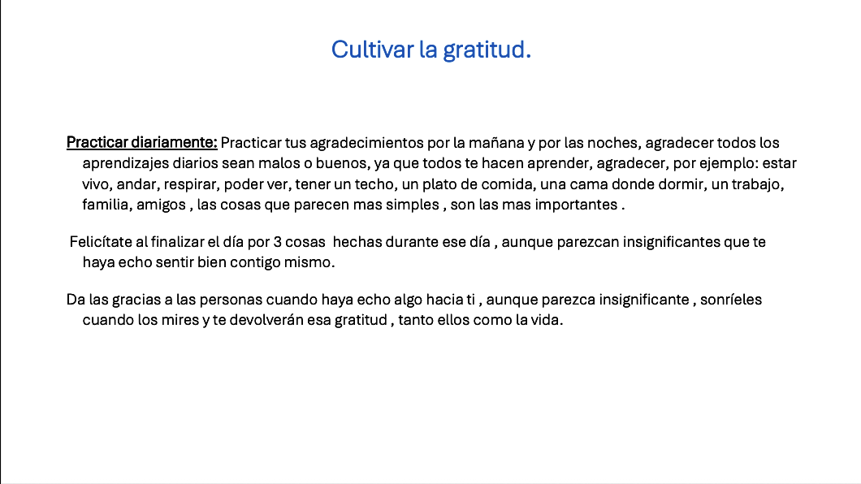

Slide 6
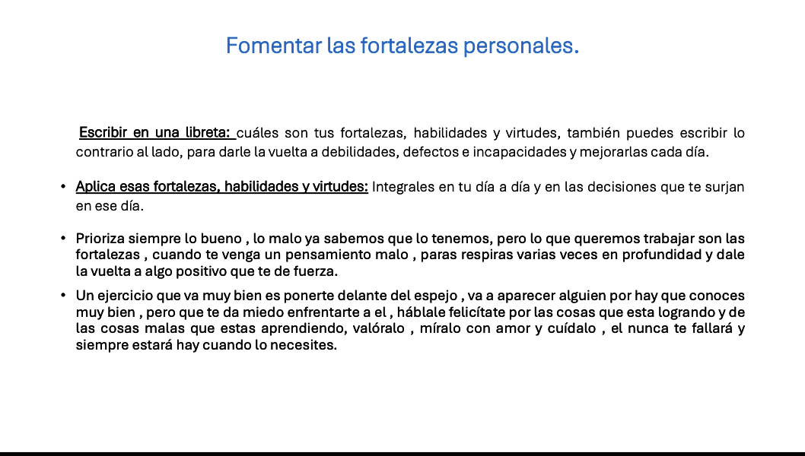

Slide 7
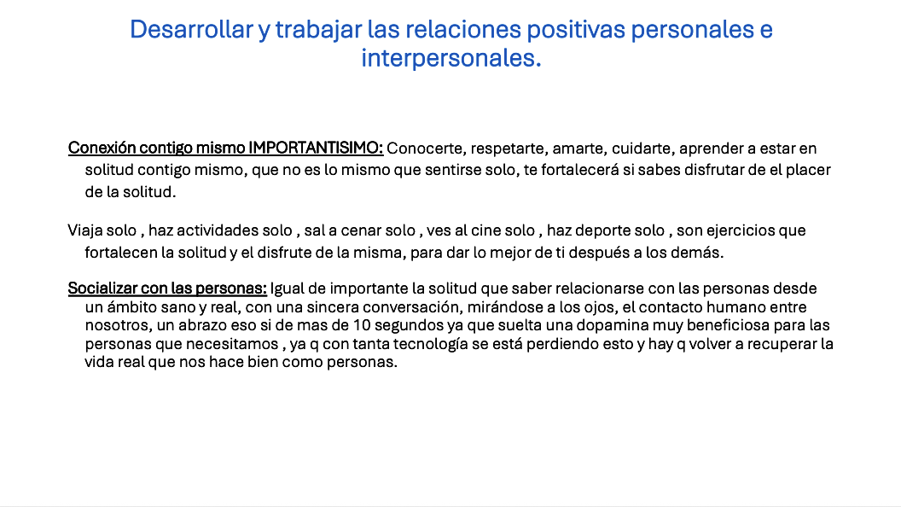

Slide 8
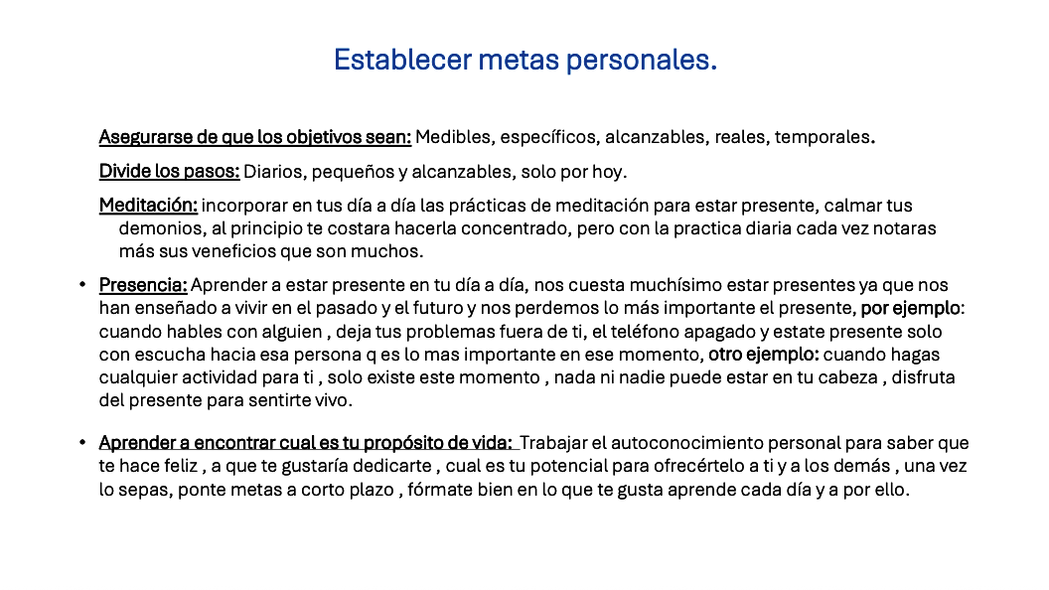

Slide 9
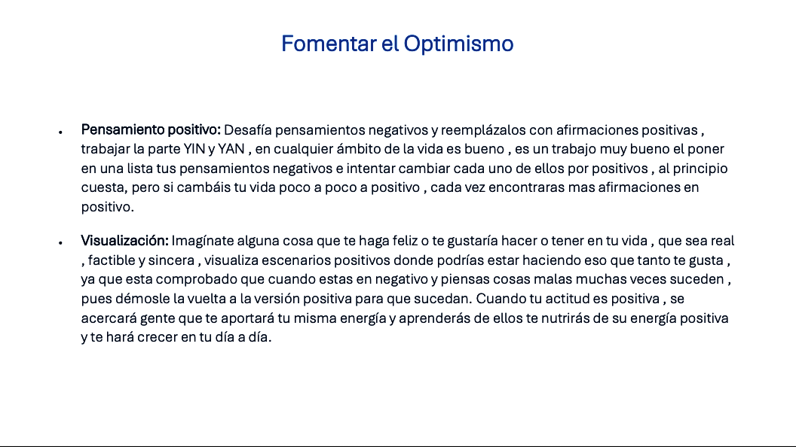

Slide 10
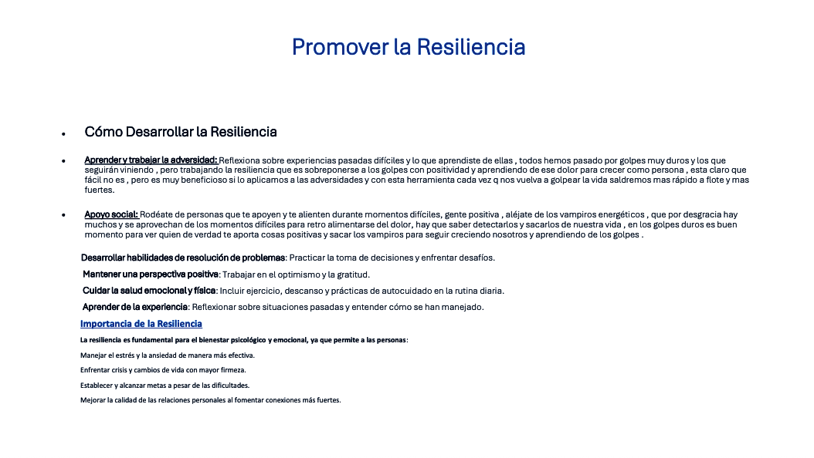

Slide 11
